Slide 1


Slide 2

REPASO

Slide 3

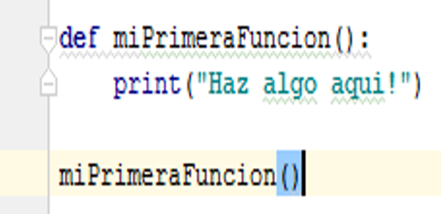
Crear la función
Definirla: def + nombre + paréntesis
Instrucciones dentro de la función.
Llamar la función

Slide 4
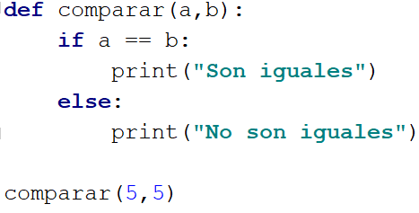
Parámetros
Que son parámetros? Son valores que se le pueden pasar a una función

Slide 5
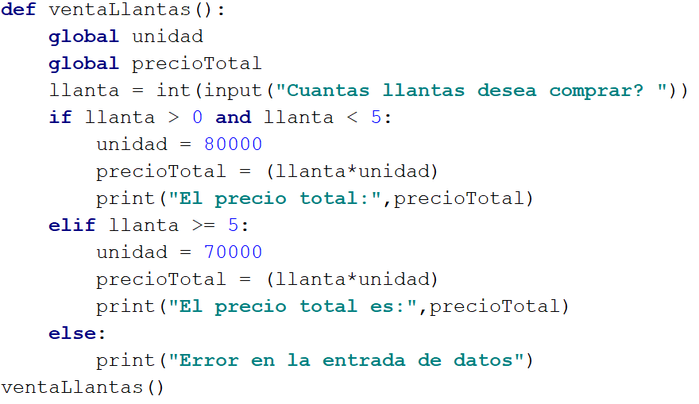
Condicionales
Permite que un programa ejecute unas instrucciones cuando se cumple una condición

